Slide 1
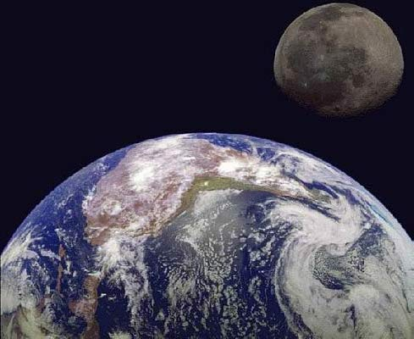
Путешествие в космос
12 АПРЕЛЯ День космонавтики

Slide 2
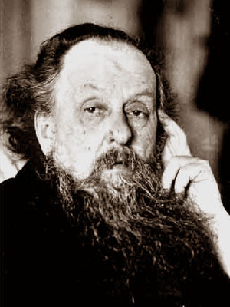
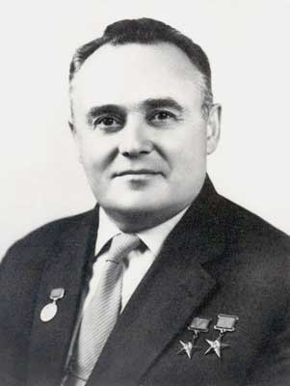
Основоположники космонавтики
Константин Эдуардович Циолковский
Сергей Павлович Королёв

Slide 3
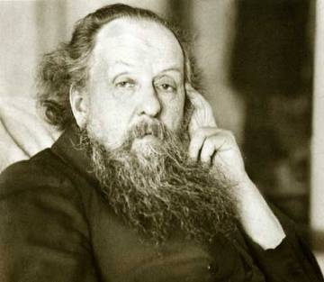
Константин Эдуардович Циолковский
(1857 - 1935 )
Учитель из Калуги, хорошо знавший физику, математику, химию, астрономию, механику. Он является автором проектов дирижаблей, работ в области аэродинамики и ракетной техники, одним из основоположников теории межпланетных сообщений с помощью ракет, разработчиком принципа ракетного движения. Многие из современников считали его безумцем. Ученый смог наметить путь, по которому человечество вышло в космос.

Slide 4
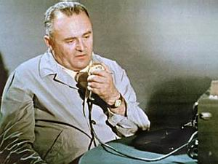
Изобретатель первых космических ракет
Сергей Павлович Королев
(1906 -1966)
Российский учёный и конструктор. Под его руководством были созданы баллистические и геофизические ракеты, первые искусственные спутники Земли, первые космические корабли, на которых впервые в истории совершены космический полёт человека и выход человека в космос.

Slide 5
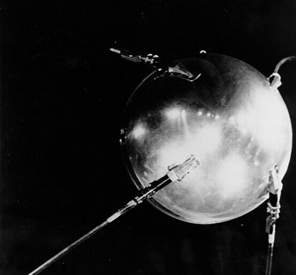
Первый космический спутник
(4 октября 1957 года)

Slide 6
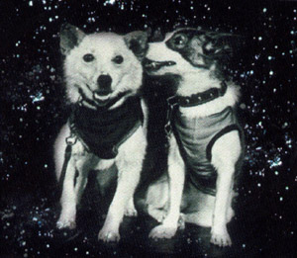
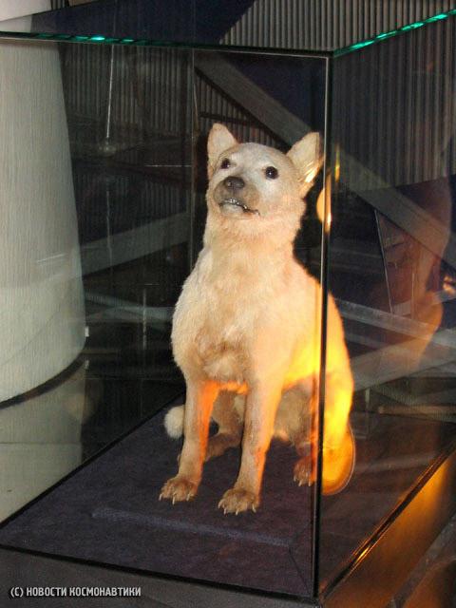
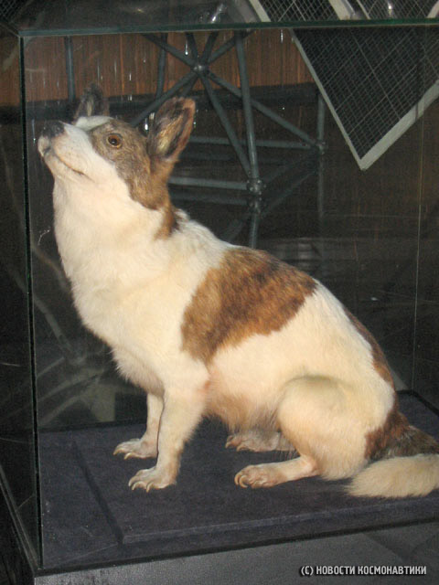
Белка и Стрелка
19 августа 1960 г. собаки Белка и Стрелка,
а вместе с ними - 40 мышей, 2 крысы, различные мухи, растения и микроорганизмы
17 раз облетели
вокруг Земли и приземлились.
Белка
Стрелка

Slide 7
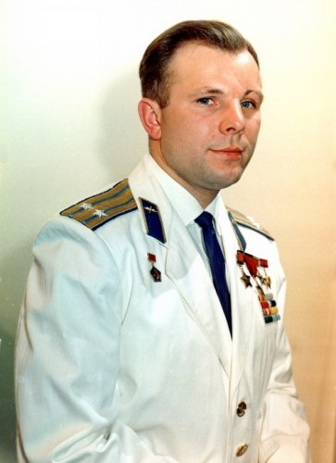
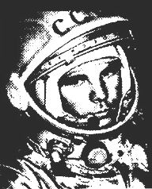
Юрий Гагарин –
первый человек в космосе
12 апреля 1961 года
впервые в мире на космическом корабле “Восток” совершил полет первый космонавт планеты. Им был наш гражданин
Юрий Алексеевич Гагарин. Этот полёт длился 108 минут.
(1934—1968)

Slide 8
За этот подвиг космонавту было присвоено звание Героя Советского Союза, а начиная с 12 апреля 1962 года день полёта Гагарина в космос был объявлен праздником — Днём космонавтики.

Slide 9
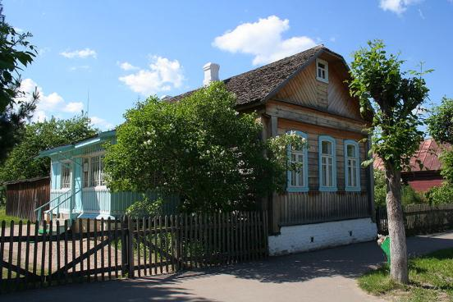
Юрий Алексеевич Гагарин родился 9 марта 1934 года в деревне Клушино Гжатского района Западной области РСФСР (ныне Гагаринский район Смоленской области), неподалёку от города Гжатск (ныне Гагарин). По происхождению является выходцем из крестьян: его отец, Алексей Иванович Гагарин (1902—1973), — плотник, мать, Анна Тимофеевна Матвеева (1903—1984), — свинарка.

Slide 10
Детство Юрия прошло в деревне Клушино. 1 сентября 1941 года мальчик пошёл в школу, но 12 октября деревню заняли немцы и его учёба прервалась. Почти полтора года деревня Клушино была оккупирована немецкими войсками. 9 апреля 1943 года деревню освободила Красная армия, и учёба в школе возобновилась.

Slide 11
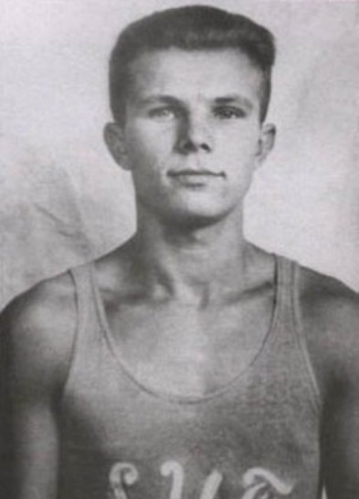
1951 г. - ремесленное училище № 10 в г. Люберцы (Московская область) по специальности формовщика-летейщика (с отличием); 1951 г. - школа рабочей молодежи в г. Люберцы (Московская область); 1955 г. - Саратовский индустриальный техникум
(с отличием); 1955 г. - Саратовский аэроклуб;
1957 г. - Первое Чкаловское военное авиационное училище летчиков имени К.Е.Ворошилова в городе Оренбурге (по первому разряду); 1968 г. - Военно-инженерная академия имени Н.Е.Жуковского в Москве
(с отличием).

Slide 12
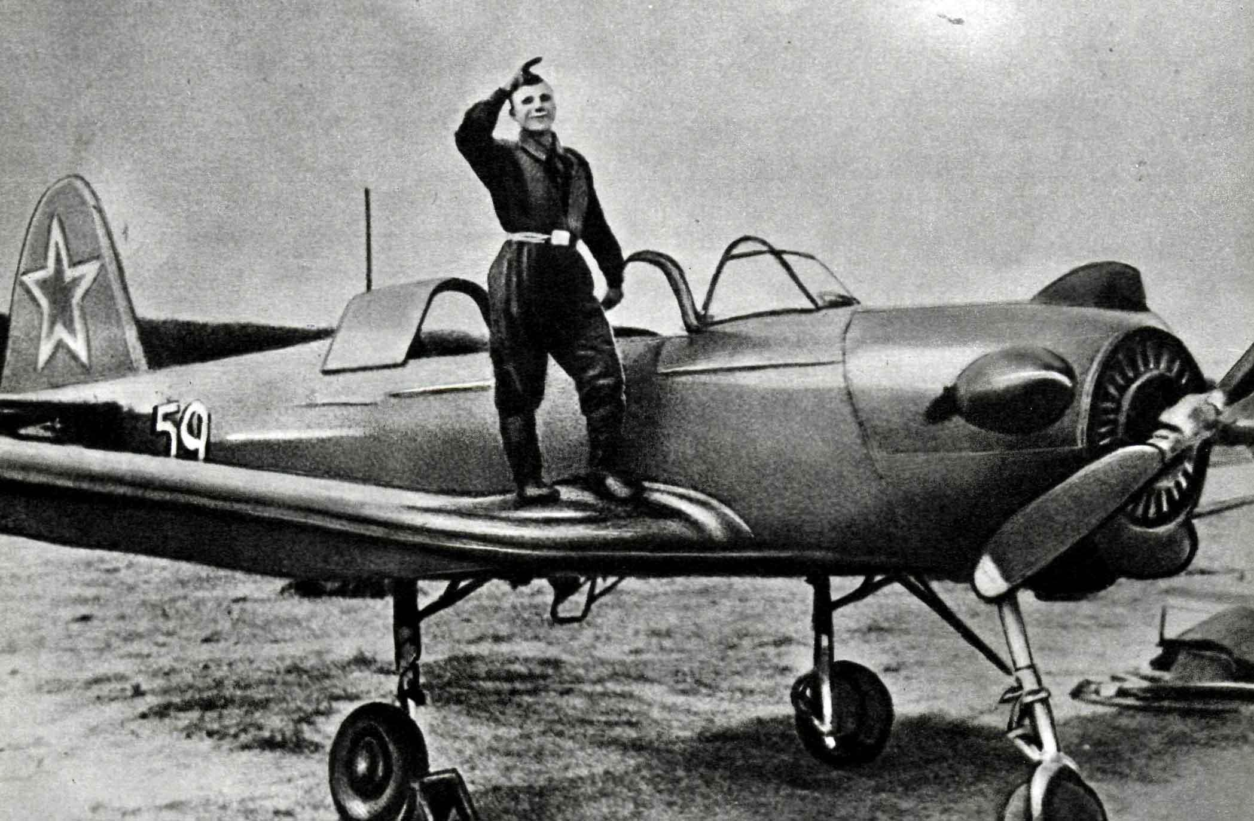
С 1955 г. - в рядах Советской Армии. С 1957 года до зачисления в отряд космонавтов служил летчиком- истребителем в истребительном авиационном полку Северного флота. Имел квалификацию «Военный летчик 1-го класса».

Slide 13
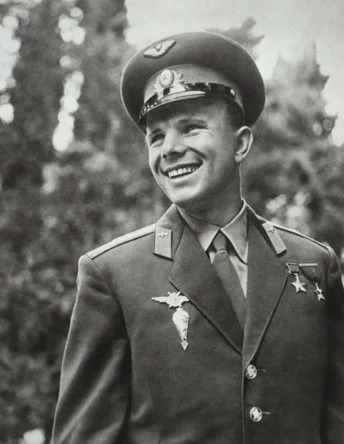
С 1960 года - в отряде космонавтов (Приказ Главнокомандующего ВВС о зачислении от 3 марта 1960 года; фактически с 11 марта 1960 года). 12 апреля 1961 г. совершил первый в мире полет в космос на космическом корабле «Восток» продолжительностью 1 час 48 минут. С 23 мая 1961 года - командир отряда космонавтов. С 20 декабря 1963 года - заместитель начальника Центра подготовки космонавтов. Дублер пилота космического корабля «Союз» (Владимир Михайлович КОМАРОВ) при старте 23 апреля 1967 года.

Slide 14
27 марта 1968 года Гагарин погиб в авиационной катастрофе, выполняя тренировочный полёт на самолёте МиГ-15УТИ под руководством опытного инструктора В. С. Серёгина, вблизи деревни Новосёлово Киржачского района Владимирской области.

Slide 15
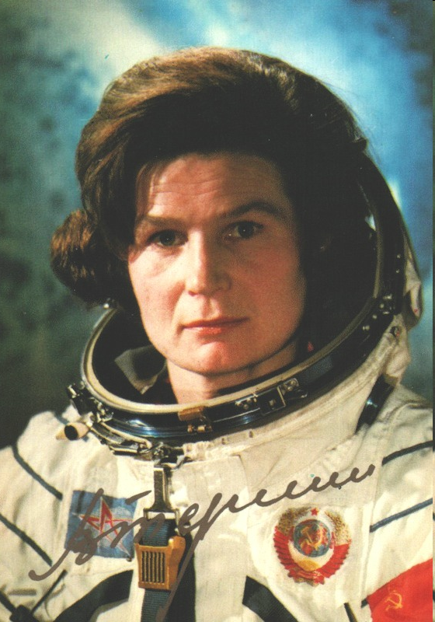
Валентина Терешкова (позывной «чайка») – первая женщина-космонавт
16 июня 1963 года
на космическом корабле «Восток-6» свой космический полет совершила первая в мире женщина-космонавт. Терешкова 48 раз обогнула Землю. Три дня она пробыла в космосе, вела бортовой журнал, делал снимки Земли и вручную управляла кораблем.

Slide 16
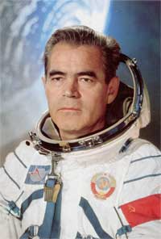
Андриан Григорьевич Николаев
Андриян Григорьевич Николаев — советский космонавт №3. Дважды Герой Советского Союза. Генерал-майор авиации. По национальности — чуваш. Родился в чувашском селе Шоршелы. Совершил два космических полёта:
с 11 по 15 августа 1962 года на корабле «Восток-3», совершив 64 витка вокруг Земли.
с 1 по 19 июня 1970 года в качестве командира космического корабля «Союз-9». Корабль сделал 286 оборотов вокруг Земли за 424 ч 59 мин.

Slide 17
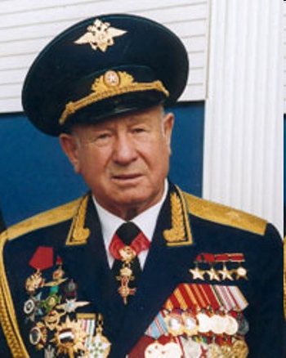
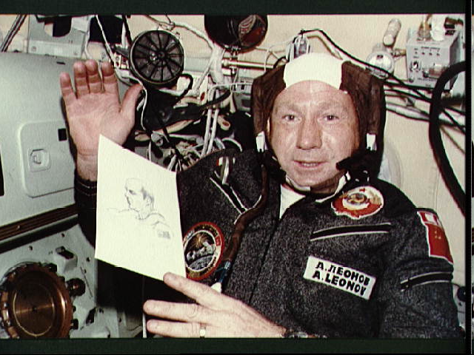
Алексей Архипович Леонов (позывной «алмаз-2»)
Первый выход в космос был совершён советским космонавтом Алексеем Архиповичем Леоновым 18 марта 1965 года с борта космического корабля “Восход-2” с использованием гибкой шлюзовой камеры.

Slide 18
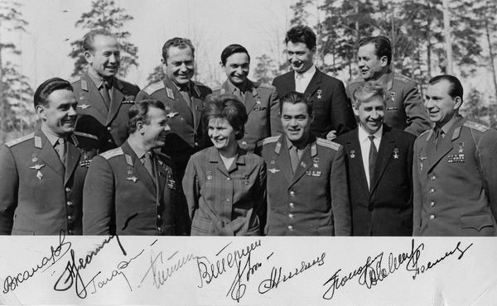
ПИОНЕРЫ КОСМОСА

Slide 19
Первая долговременная орбитальная научная станция «Салют» (19 апреля-12 октября 1971 года)

Slide 20
Космическая станция «Мир» (20.02.1986-16.03.2001)

Slide 21
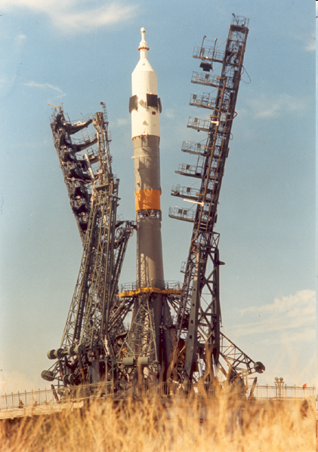
Первый международный полёт «Союз -19» и «Аполлон»15-21 июля 1975 года
А. Леонов, В. Кубасов ,
Т. Стаффорд, В. Бранд, Д. Слейтон

Slide 22
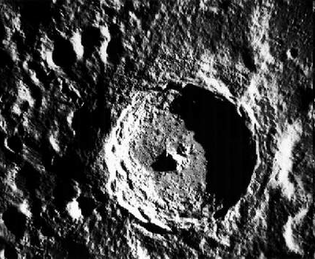
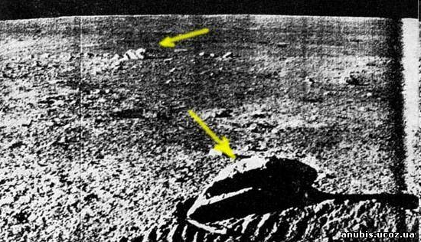
Исследование Луны
3 февраля 1966 года -первая мягкая посадка на поверхность Луны. Впервые с помощью телевизионной системы на Землю были переданы панорамы лунного ландшафта.
31 марта 1966 года –запуск первого искусственного спутника Луны.
15-21 сентября 1968 года –первый облёт Луны с возвращением.
12-24 сентября 1970 года - первая доставка лунного грунта.

Slide 23
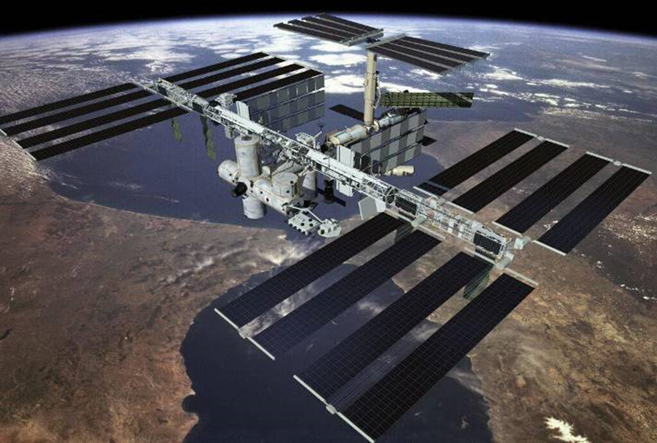
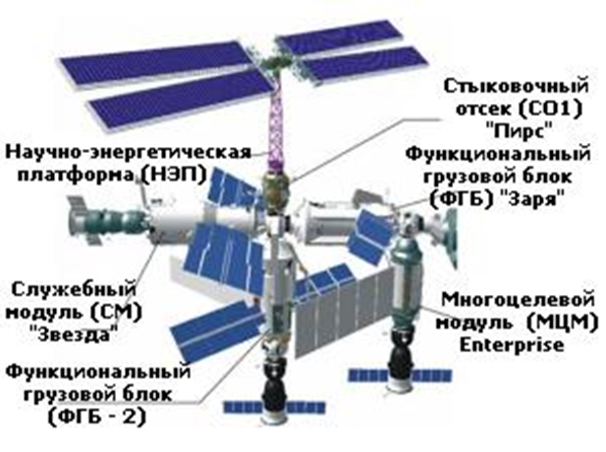
В настоящее время крупнейшим
космическим проектом является
Международная космическая станция.

Slide 24
Международная космическая станция (МКС)
1996 год — утверждена конфигурация станции. Она состоит из двух сегментов — российского (модернизированный вариант «Мир-2») и американского (с участием Канады, Японии, Италии, стран — членов Европейского космического агентства и Бразилии).
20 ноября 1998 года — Россия запустила первый элемент МКС — функционально-грузовой блок «Заря» (ФГБ).

Slide 25
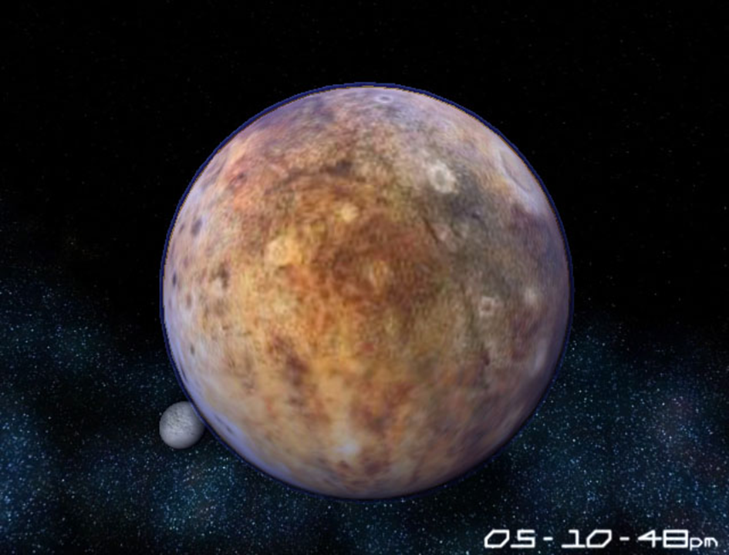
Сегодня автоматические посланцы Земли побывали у всех планет Солнечной системы, кроме Плутона. А значит, надо лететь. Вероятно, открытия, которые ждут учёных за орбитой Нептуна, заставят их изменить программу полета, во всяком случае, АМС "Нью горизонс" должна проработать в дальнем космосе до 2021 г.

Slide 26
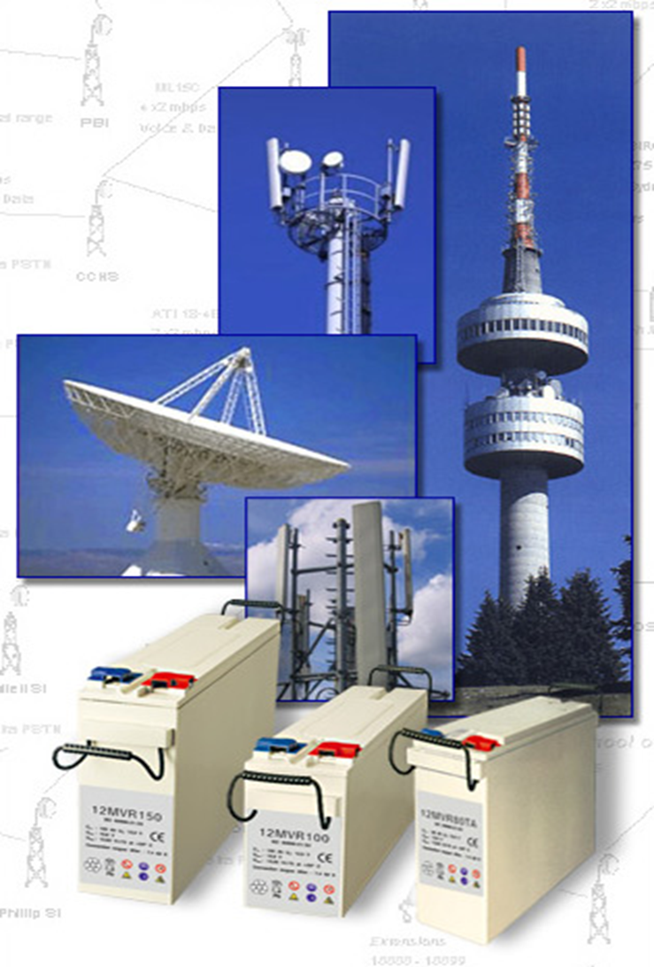
Космонавтика прочно вошла в жизнь и повседневный быт человечества. Уже нельзя обойтись без телекоммуникационных и навигационных услуг, предоставляемых космическими средствами, без результатов дистанционного зондирования Земли космическими аппаратами. Обычным явлением стали полеты космонавтов и астронавтов.

Slide 27
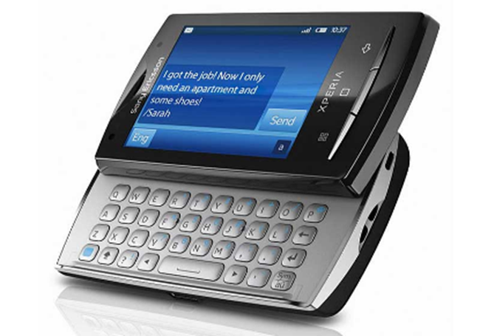
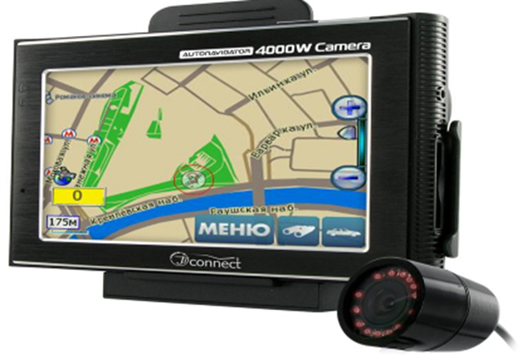
Сегодня благодаря космическим средствам, даже в самых отдаленных уголках планеты может быть обеспечен доступ в Интернет, а спутниковые «тарелки» (VSAT) позволяют принимать сотни телевизионных программ. Стремительно растет число навигационных приёмников, устанавливаемых на всех видах транспорта, не говоря уже об огромном числе мобильных телефонов, которые через спутниковые каналы позволяют связаться с абонентом, на каком бы континенте Земли он не находился.

Slide 28
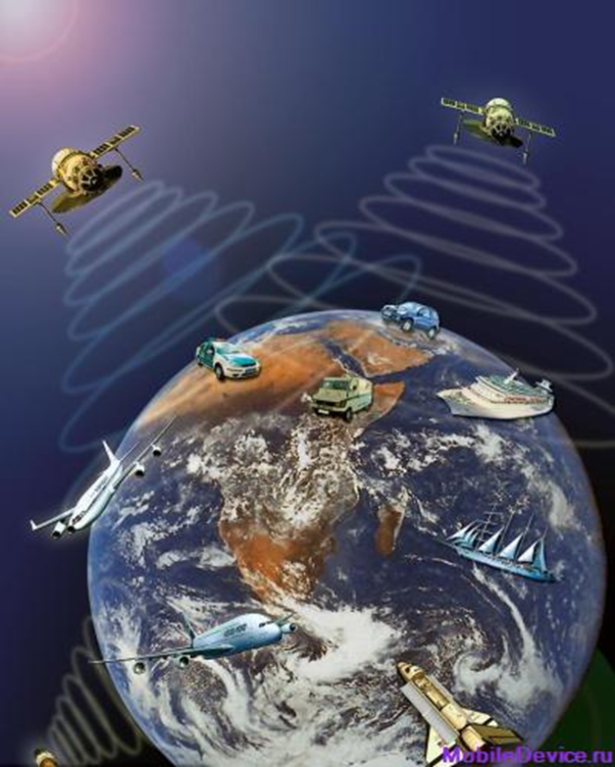
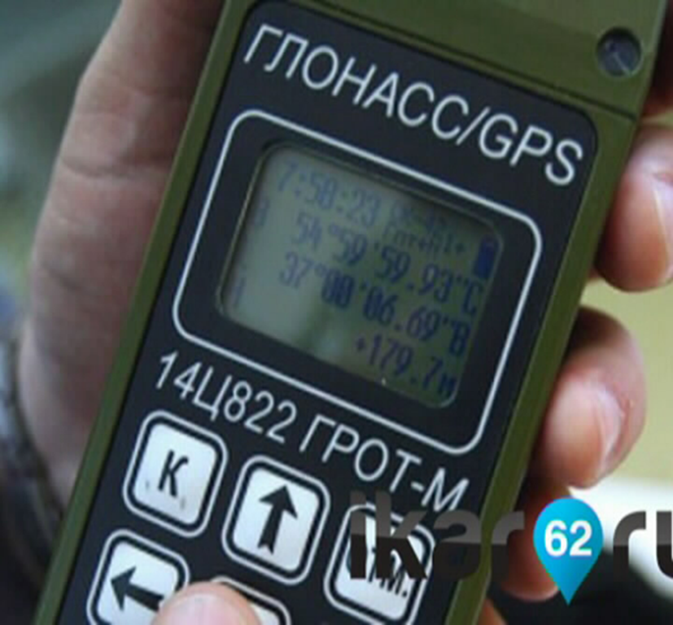
Основой космической навигации в России служит система ГЛОНАСС.

Slide 29
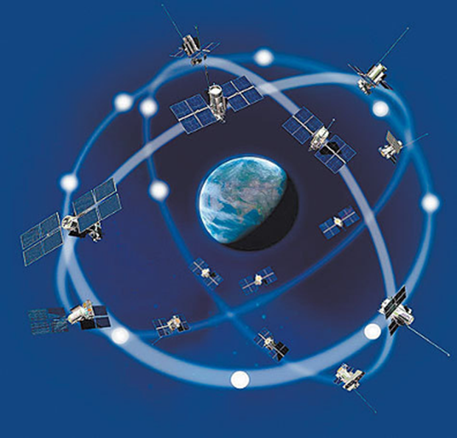
ГЛОба́льная НАвигацио́нная Спу́тниковая Систе́ма (ГЛОНА́СС) — советская и российская спутниковая система навигации, разработана по заказу Министерства обороны СССР. Одна из двух функционирующих систем глобальной спутниковой навигации. Основой системы должны являться 24 спутника, движущихся над поверхностью Земли в трёх орбитальных плоскостях с наклоном орбитальных плоскостей 64,8° и высотой 19 100 км. Принцип измерения аналогичен американской системе навигации NAVSTAR GPS. Развитием проекта ГЛОНАСС занимается Федеральное космическое агентство (Роскосмос) и ОАО «Российские космические системы»

Slide 30
Долгосрочные программы поэтапного освоения космоса:
2005-2020 годы - новое поколение международных систем связи, телевещания, предупреждения о стихийных бедствиях;
2010-2015 годы - полупромышленное производство уникальных материалов в космосе;
2010- 2025 годы - промышленное удаление с орбит космического мусора;
2015-2035 годы - пилотируемые базы- станции на Луне, в том числе и как возможный этап подготовки к марсианской пилотируемой экспедиции;
2015-2040 годы - пилотируемые экспедиции к Марсу и другим планетам;
2015- 2040 годы - удаление радиоактивных отходов атомной энергетики в специальные места захоронения в космосе( сначала в объеме 800 т/год, затем в полном объеме 1200 т/год);
2005 – 2025 годы - использование в космосе солнечной энергетики мощностью от 200 КВт и более 1 МВт;
2020-2050 годы - система глобальной военной безопасности;
2020-2040 годы - системы для передачи энергии на Землю для обеспечения и освещения полярных районов и городов;
2050-2060 годы - чувствительность земных антенн позволит осуществить радиоперехват переговоров внеземных цивилизаций;

Slide 31
Спасибо за внимание!

